Slide 1
Зимняя спартакиада
Посвящённая 80-летию Новосибирского района.
НСО, Новосибирский район, п. Краснообск,
МАДОУ – детский сад «Колосок»,
группа «Берёзка»,
Воспитатели: Ворончихина И.И.
Ягупова Н.В.
Инструктор по физической культуре Ануфриева Л.В.
2019г.

Slide 2
Цель: формирование интереса к зимним спортивным играм, пропаганда здорового образа жизни, создание потребности в коллективном общении.
Задачи:
Оздоровительные: способствовать укреплению опорно-двигательного аппарата и формированию правильной осанки.
Образовательные: формировать двигательные умения у детей 5-7 лет, обучать игре в команде.
Развивающие: развивать быстроту, силу, меткость, ловкость, чувство товарищества, взаимопомощи.
Воспитательные: воспитывать соревновательные качества, чувство взаимовыручки, поддержки.

Slide 3
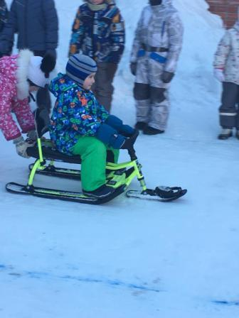
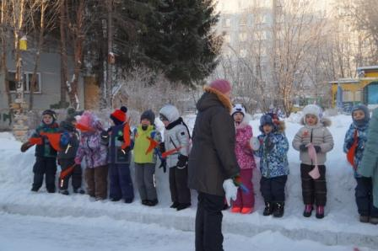
1,2,3,4 – Колосок ты лучший в мире!
Тут идёт Спартакиада,
Нам медалей много надо!

Slide 4
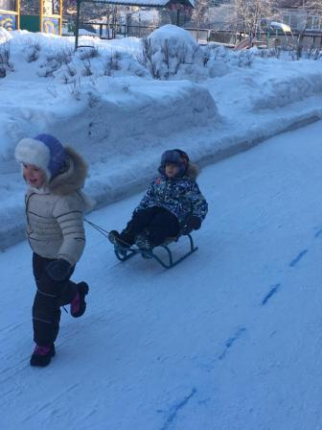
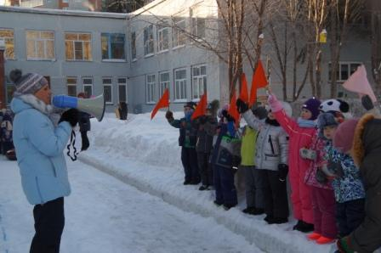
Верит в Машу детвора.
Ведь победа нам нужна!
Мы кричим ещё сильней,
Ну-ка, Маша, не робей!

Slide 5
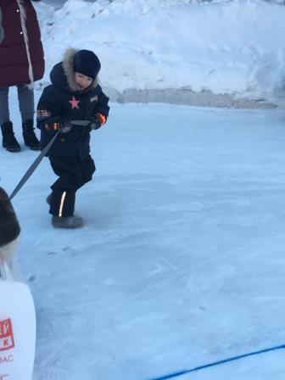
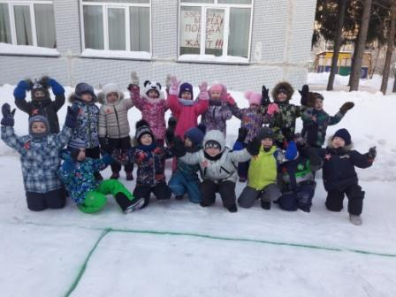
Ваня снова впереди,
Всех оставил позади !

Slide 6
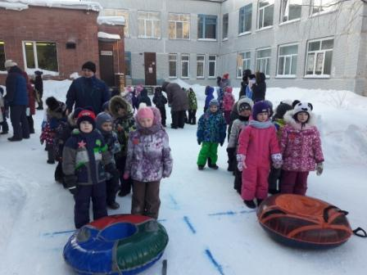
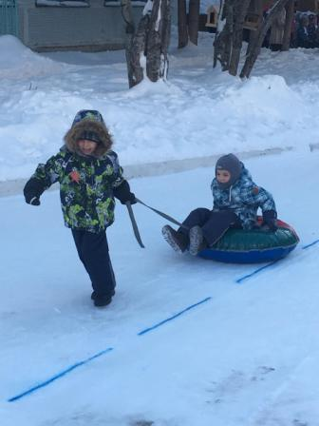
Не догонит нас мороз!
Мы бежим на плюшках кросс!

Slide 7
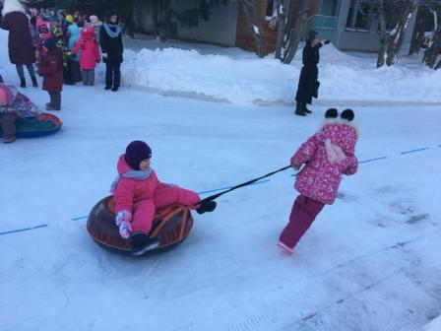
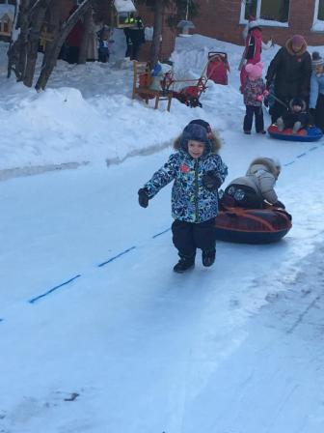
Летим мы на плюшках,
И побеждаем!
Всем отстающим
Мы помогаем!

Slide 8
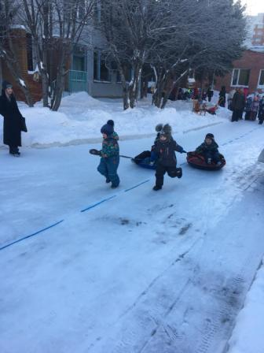
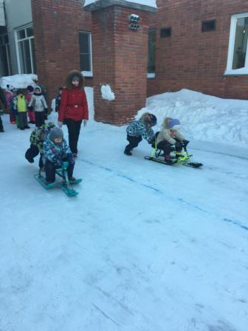
Спорт – это сила!
Спорт – это жизнь!
Добьёмся победы,
Соперник, держись!

Slide 9
Наша семья, абсолютно уверена, что спортивные мероприятия в детском саду, укрепляют здоровье ребёнка, развивают двигательные качества, способствуют совершенствованию деятельности основных физиологических систем ребёнка.
Семья врачей Пономарёвых.
17 января в нашем саду, состоялась Спартакиада. Это отличный спортивный праздник! Интересные и разнообразные эстафеты. Спасибо за прекрасно организованный спортивный праздник. Родители и дети получили заряд бодрости и позитива! Спасибо нашим воспитателям за Ваш труд! Спасибо за внимательное и заботливое отношение к нашим детям.
Семья Моисеевых.
Мы хотим, чтобы наш ребёнок рос здоровым, физически крепким и жизнерадостным. Слушая его рассказ о спартакиаде, мы понимаем, что такие мероприятия способствуют этому.
Семья Флейшер.

Slide 10
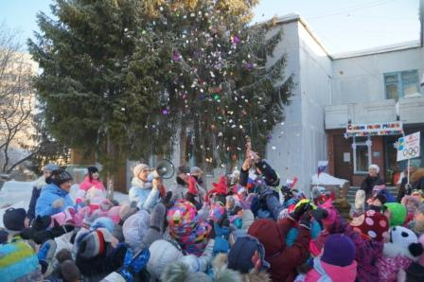
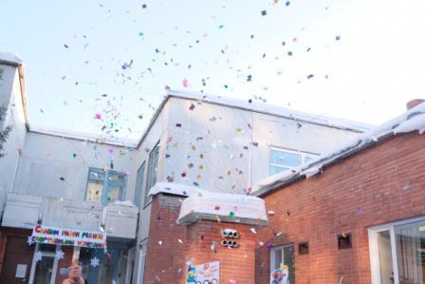
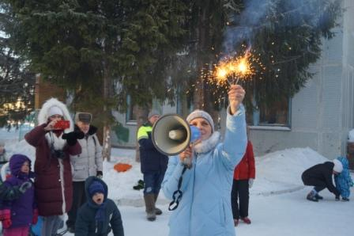
В честь спартакиады
В саду у нас салют!
Зажглись бенгальские огни
И здесь, и там, и тут!

Slide 11
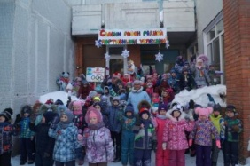
Быть здоровым – это круто!
Быть спортсменом – это класс!
Победить в спартакиаде – это высший пилотаж!

